Slide 1
Redes e Comunicação
MinIO (Ubuntu)
Breno Coltro da Costa, 21011999
10/04/2023

Slide 2
Seções
Instalando MinIO
Upload e download de objetos com Python
* O tutorial observado pode ser acessado em MinIO Object Storage for Linux.
** Tudo está sendo executado em uma máquina virtual Ubuntu pelo Hyper-V do Windows.

Slide 3
Seção 1
Instalando MinIO

Slide 4
Instalação e execução
Com o comando Ctrl+Alt+T, abriu-se o console do Ubuntu e colou-se o seguinte código, disponível no tutorial:
  wget https://dl.min.io/server/minio/release/linux-amd64/archive/minio_20230324214123.0.0_amd64.deb -O minio.deb
  sudo dpkg -i minio.deb
Criou-se uma pasta chamada minio e executou-se um servidor dentro da mesma pela porta 9090, conforme:
  mkdir ~/minio
  minio server ~/minio --console-address :9090

Slide 5
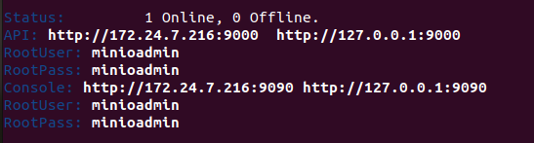
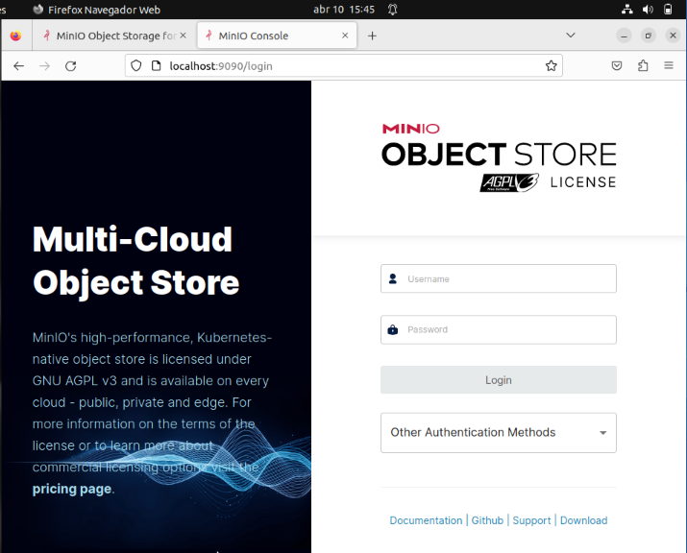
Servidor MinIO
As configurações padrão do servidor MinIO inicializados estão ao lado; são fornecidos dois acessos: “API” e “Console”, ambos com o mesmo usuário e senha.
Ao abir um navegador e digitar um dos IPs, ou localhost:9000, abre a tela de início.

Slide 6
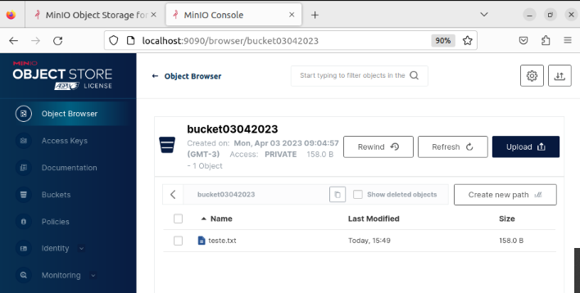
Buckets
Ao entrar, a aba principal de gerenciamento é a Object Browser, que permite a criação de buckets, ou bolsões, de objetos. Nesse exemplo, o bucket fora criado manualmente, tal como o arquivo e seu upload.

Slide 7
Seção 2
Upload e download de objetos com Python

Slide 8
Script básico
python3 Upload\ and\ download\ files\ in\ MinIO.py

